Slide 1
PROTOTIPO
Reversal SIM
€ 308.443
Un'app mobile
per clienti , consulenti e direzione
+19,2% ultimi 12 mesi
Asset allocation
Nuova proposta
Investimenti
Più semplice, più veloce e pensata per lo smartphone.
Prototipo funzionante, navigabile e già provabile su dispositivi reali.
Documenti
1

Slide 2
Non un mockup: un prototipo che funziona davvero
Si prova sul un telefono, si naviga, risponde. I dati sono simulati, tutto il resto è reale.
34
48
20
schermate navigabili
Tre aree complete: cliente, consulente, direzione.
API funzionanti
Un backend vero dietro l'app
clienti simulati
Con 2 anni di storico giornaliero e proposte in ogni stato.
COSA NON È
— Non è una serie di immagini: ogni schermata legge dati veri da un server.
— Non è la piattaforma web dentro un contenitore: è un'app nativa per Android e iPhone.
— Non è collegata ai vostri sistemi: funziona in autonomia, senza toccare nulla di vostro.
2

Slide 3
STRUTTURA
I 3 ruoli sviluppati
Chi accede vede solo ciò che gli serve: l'app cambia forma in base al ruolo.
PATRIMONIO
GESTITO
TOTALE AZIENDA
€ 308.443
€ 4,9 Mln
€ 15,3 Mln
+19,2% ultimi 12 mesi
+11,4% ultimi 12 mesi
+9,0% ultimi 12 mesi
CLIENTE
Il proprio patrimonio
· Patrimonio e andamento
· Investimenti e composizione
· Proposte da accettare
Vede solo i propri dati.
CONSULENTE
I clienti assegnati
· Portafoglio gestito
· Scheda di ogni cliente
· Creazione delle proposte
Vede solo i clienti assegnati.
DIREZIONE
L'andamento aziendale
· Patrimonio complessivo
· Risultati per consulente
· Registro delle attività
Vede i dati aggregati dell'azienda.
Prototipo dimostrativo · dati fittizi
3

Slide 4
AREA CLIENTE
Il patrimonio è la prima cosa che si vede
Aperta l'app, il numero che conta è già lì. Tutto il resto è a un tocco.
PATRIMONIO
Home
Patrimonio, variazione, andamento, proposte in attesa e ultime operazioni: una sola schermata, una sola richiesta al server.
€ 308.443
+19,2% ultimi 12 mesi
Portafoglio
Grafico dell'andamento con sette periodi, dalla giornata all'intero storico. Si tiene il dito sul grafico e si legge il valore giorno per giorno.
Asset allocation
Nuova proposta
Investimenti
Ogni posizione con controvalore, peso e rendimento. Il dettaglio tecnico c'è, ma un livello più sotto: non disturba chi vuole solo il quadro d'insieme.
Investimenti
Documenti
Proposte e documenti
Le proposte del consulente si leggono, si confrontano con la situazione attuale e si accettano. I PDF si aprono e si salvano.
4

Slide 5
AREA CLIENTE
Funzionalità calendario
Si sceglie una data sul calendario e l'app mostra il patrimonio di quel giorno, con la sua composizione.
DATA SELEZIONATA
Perché conta
15 giugno 2026
È la domanda che i clienti fanno davvero
«Quanto avevo prima di quell'operazione?».
PATRIMONIO A QUELLA DATA
€ 297.698,57
Non è un numero finto
Nel prototipo c'è uno storico giorno per giorno
Azionario
40,3%
€ 120.076
Obbligazionario
26,2%
€ 77.928
Funziona anche sul grafico
Si tiene il dito sulla curva e si leggono valore e data, come nelle app di investimento più diffuse.
Fondi e ETF
14,9%
€ 44.447
Liquidità
13,6%
€ 40.526
5

Slide 6
PROPOSTE DI INVESTIMENTO
Dal consulente al cliente, in quattro passaggi
Il percorso completo è già funzionante nel prototipo: si può provare dal vivo.
1
2
3
4
Il consulente prepara
Sceglie cliente, importo e strumenti, guidato passo per passo.
Il cliente riceve
La proposta compare in home con il conteggio sulla scheda «Proposte».
Il cliente valuta
Legge le operazioni, confronta la composizione attuale con quella proposta, apre il PDF.
Il cliente risponde
Accetta o rifiuta, con una nota facoltativa. Il consulente vede subito l'esito.
QUATTRO STATI, SEMPRE CHIARI
Nota importante
L'accettazione nel prototipo riproduce l'esperienza d'uso. Non sostituisce il vostro sistema ufficiale di firma.
In attesa
Accettata
Rifiutata
Scaduta
6

Slide 7
Immagini reali del prototipo
AREA CLIENTE

Slide 8
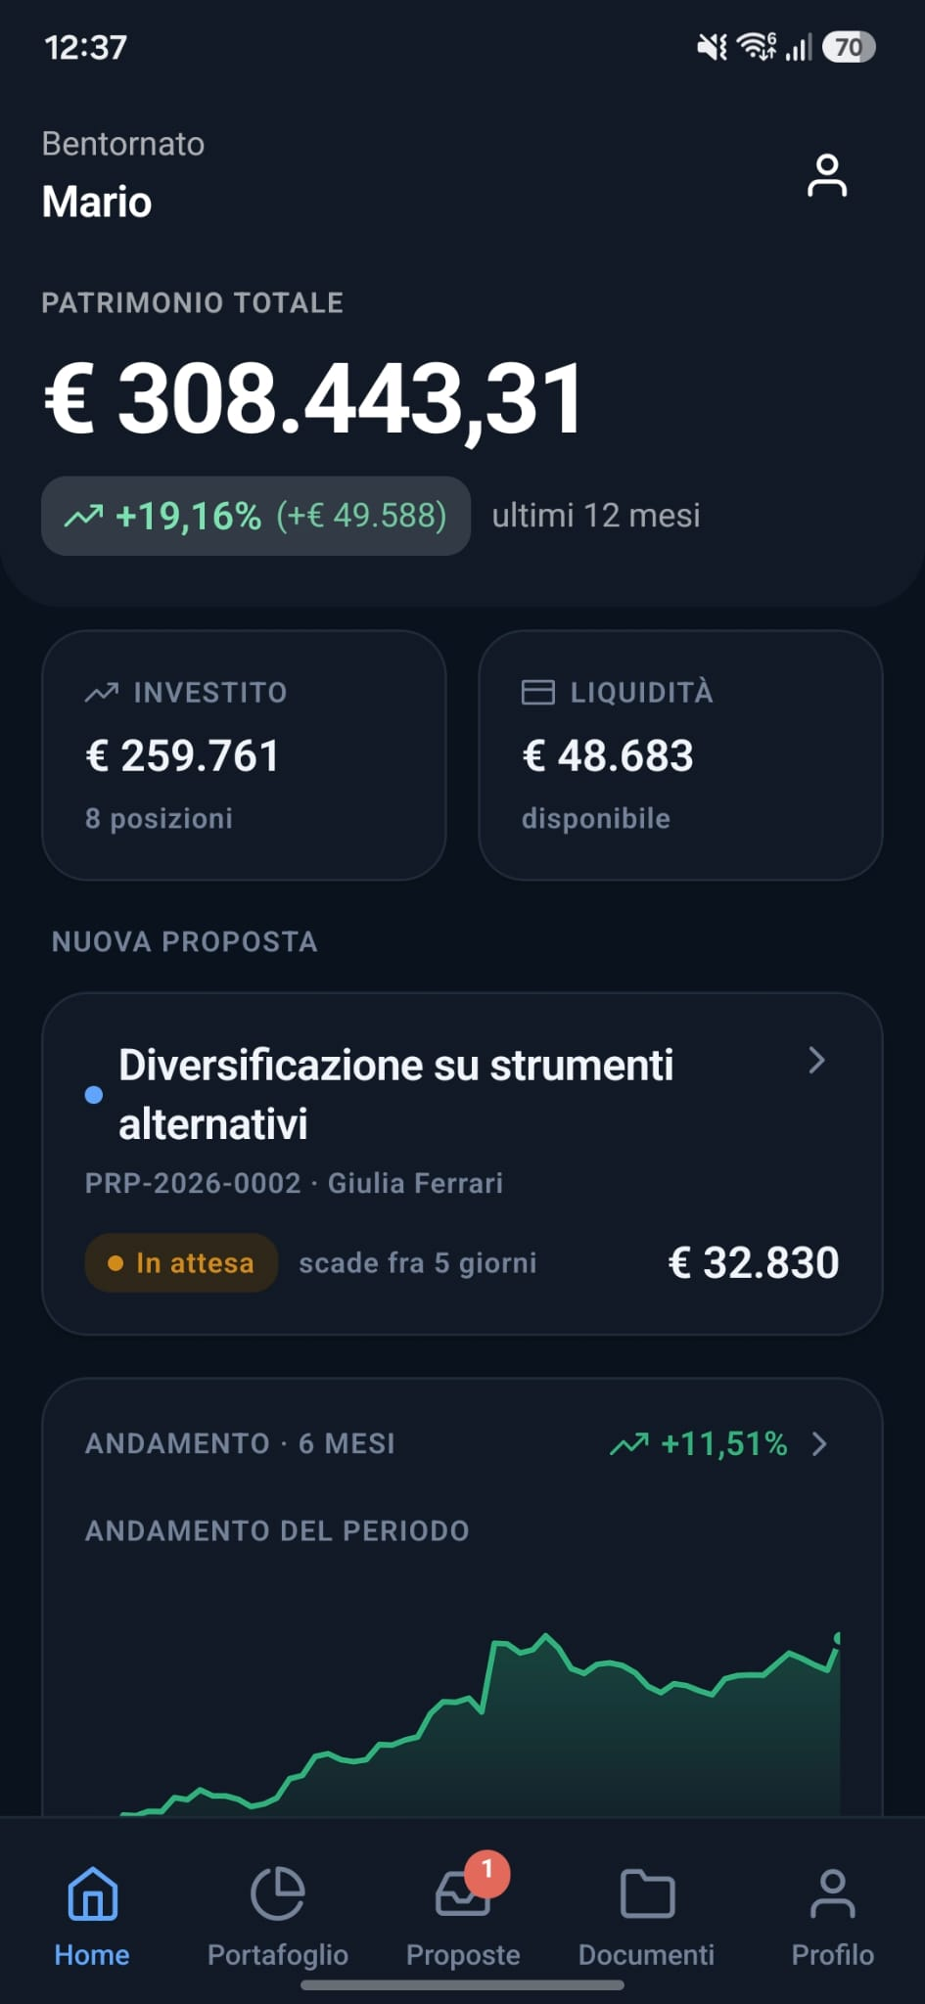
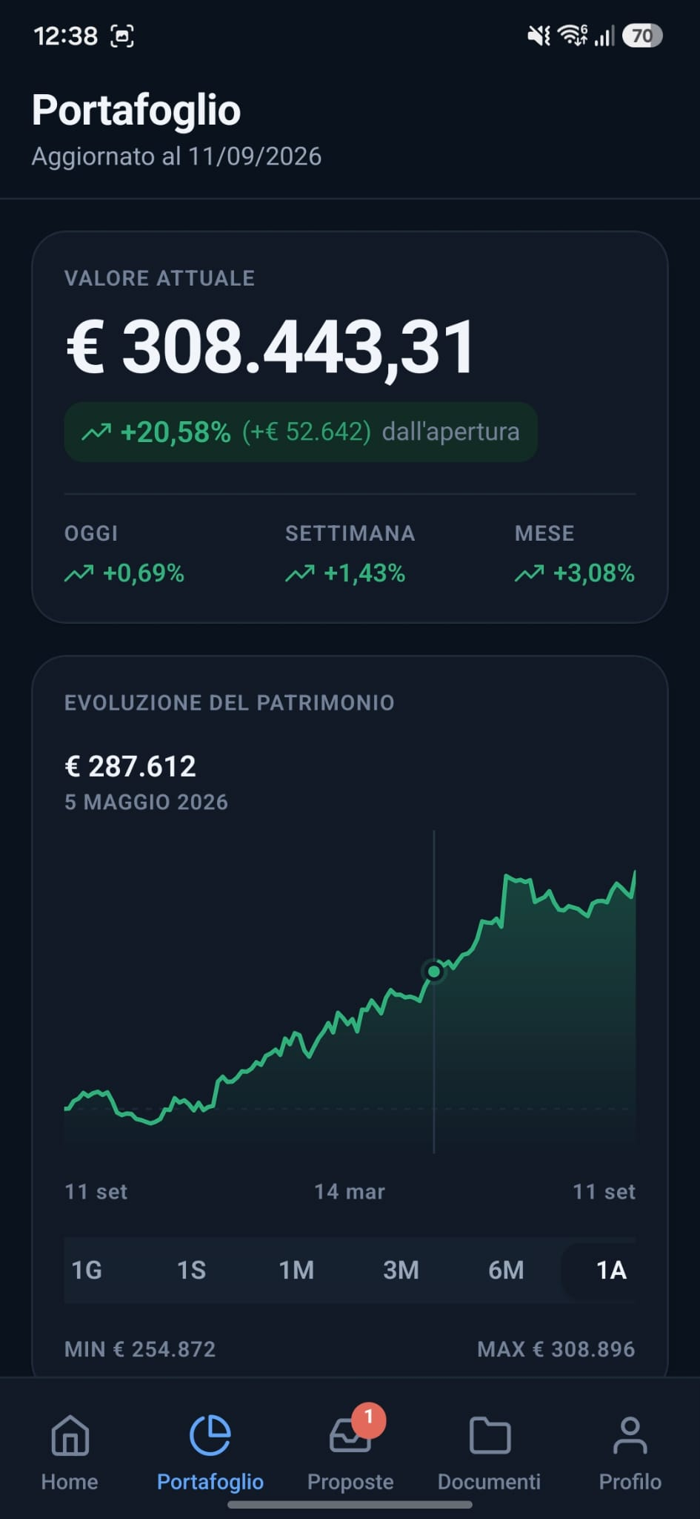
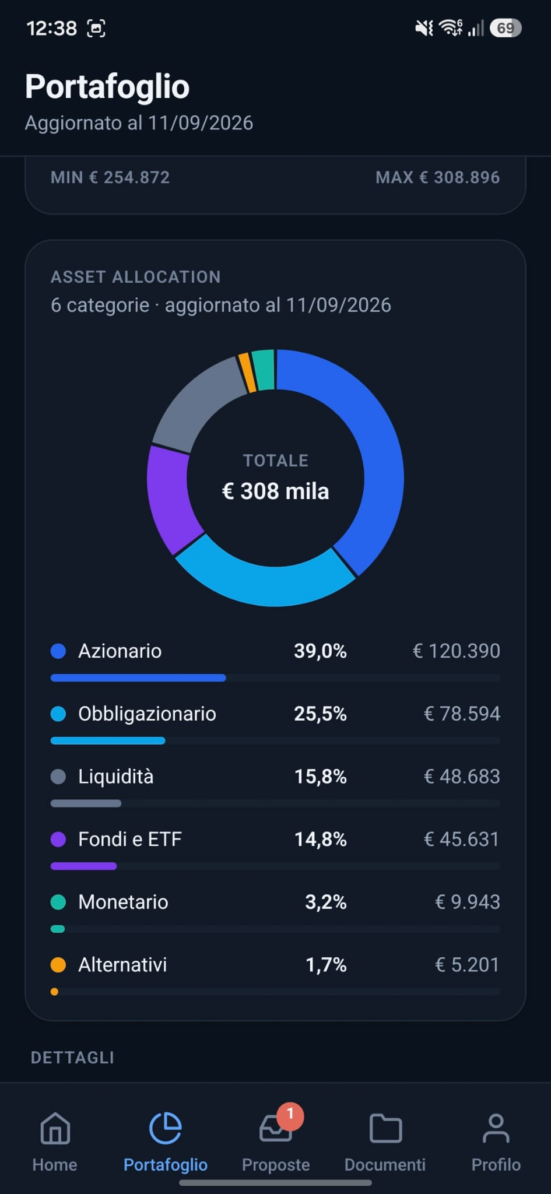

Slide 9
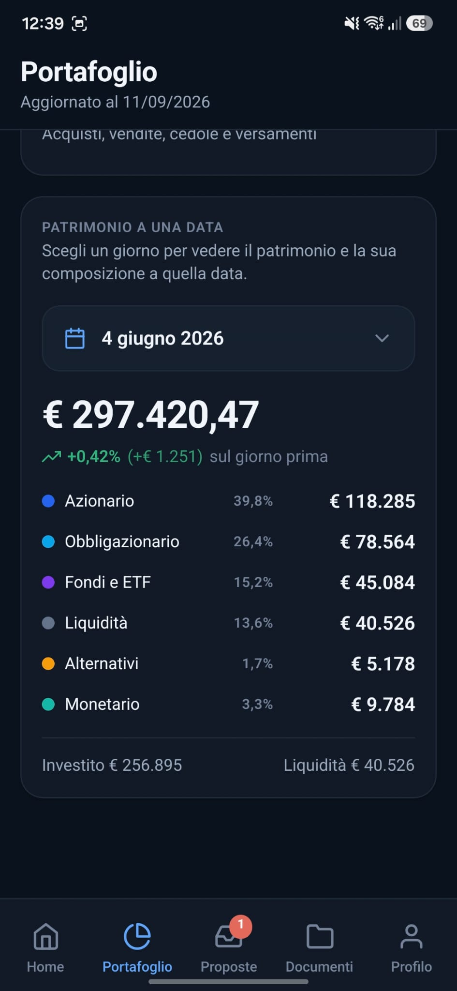
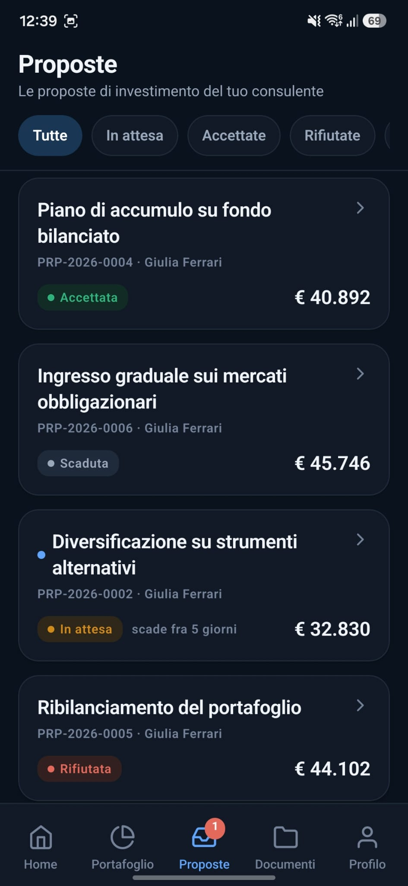
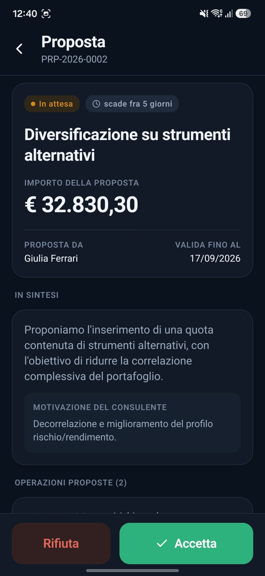

Slide 10
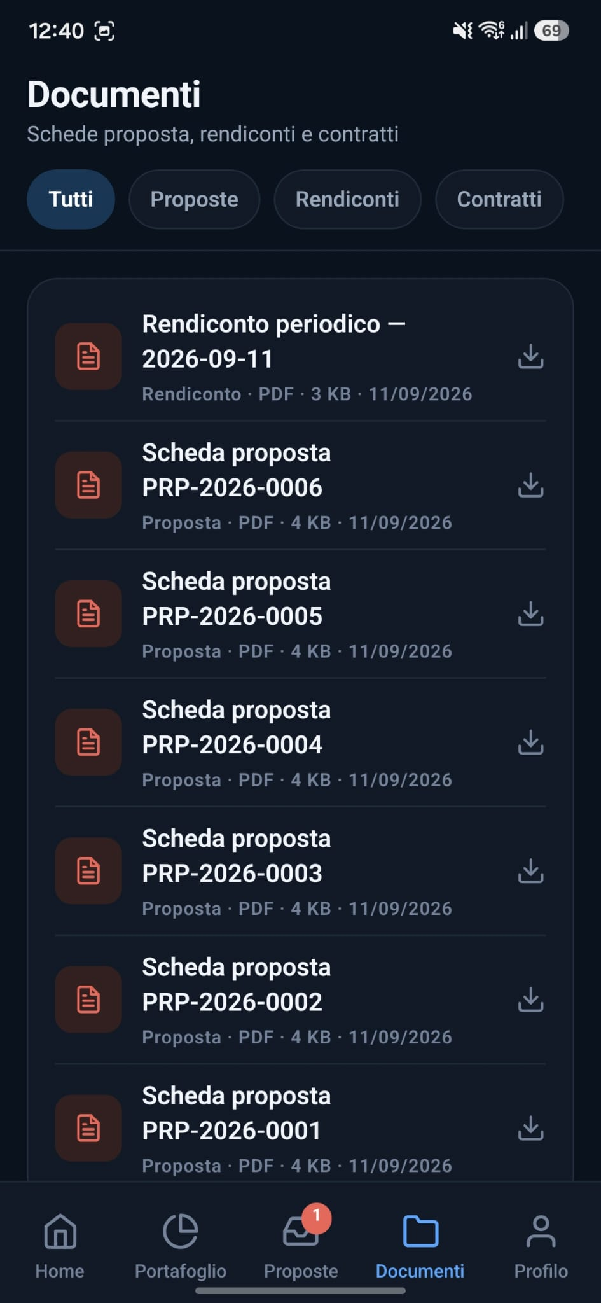
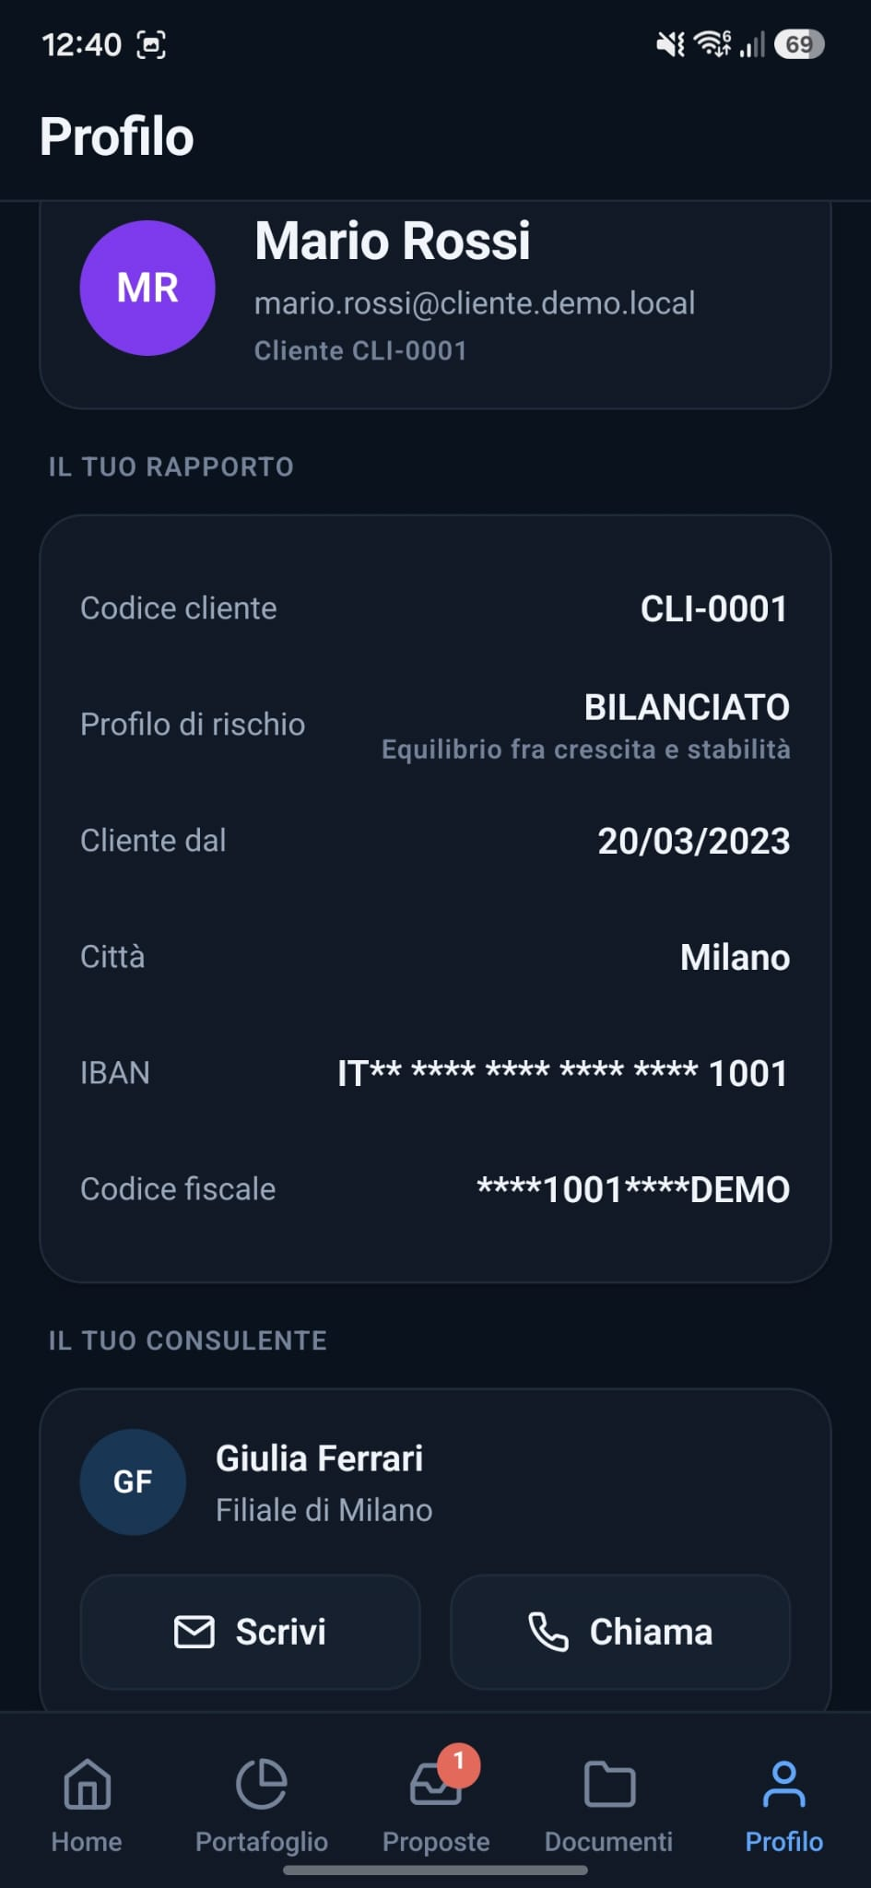

Slide 11
AREA CONSULENTE
Il lavoro del consulente dal telefono
Vedere come stanno i clienti e preparare una proposta senza aprire il computer.
I clienti assegnati
Creare una proposta: sei passaggi
Una domanda alla volta, con controllo immediato degli importi.
Francesco Fontana
1 in attesa
€ 634.554
+15,4%
1
Cliente
Andrea Longo
€ 417.242
+7,6%
2
Titolo e descrizione
3
Importo e validità
Mario Rossi
2 in attesa
€ 308.443
+19,2%
4
Operazioni sugli strumenti
5
Nuova composizione
Valentina Colombo
€ 301.723
−1,2%
6
Riepilogo e invio
Il PDF della proposta viene generato e allegato automaticamente.
7

Slide 12
Immagini reali del prototipo
AREA CONSULENTE

Slide 13
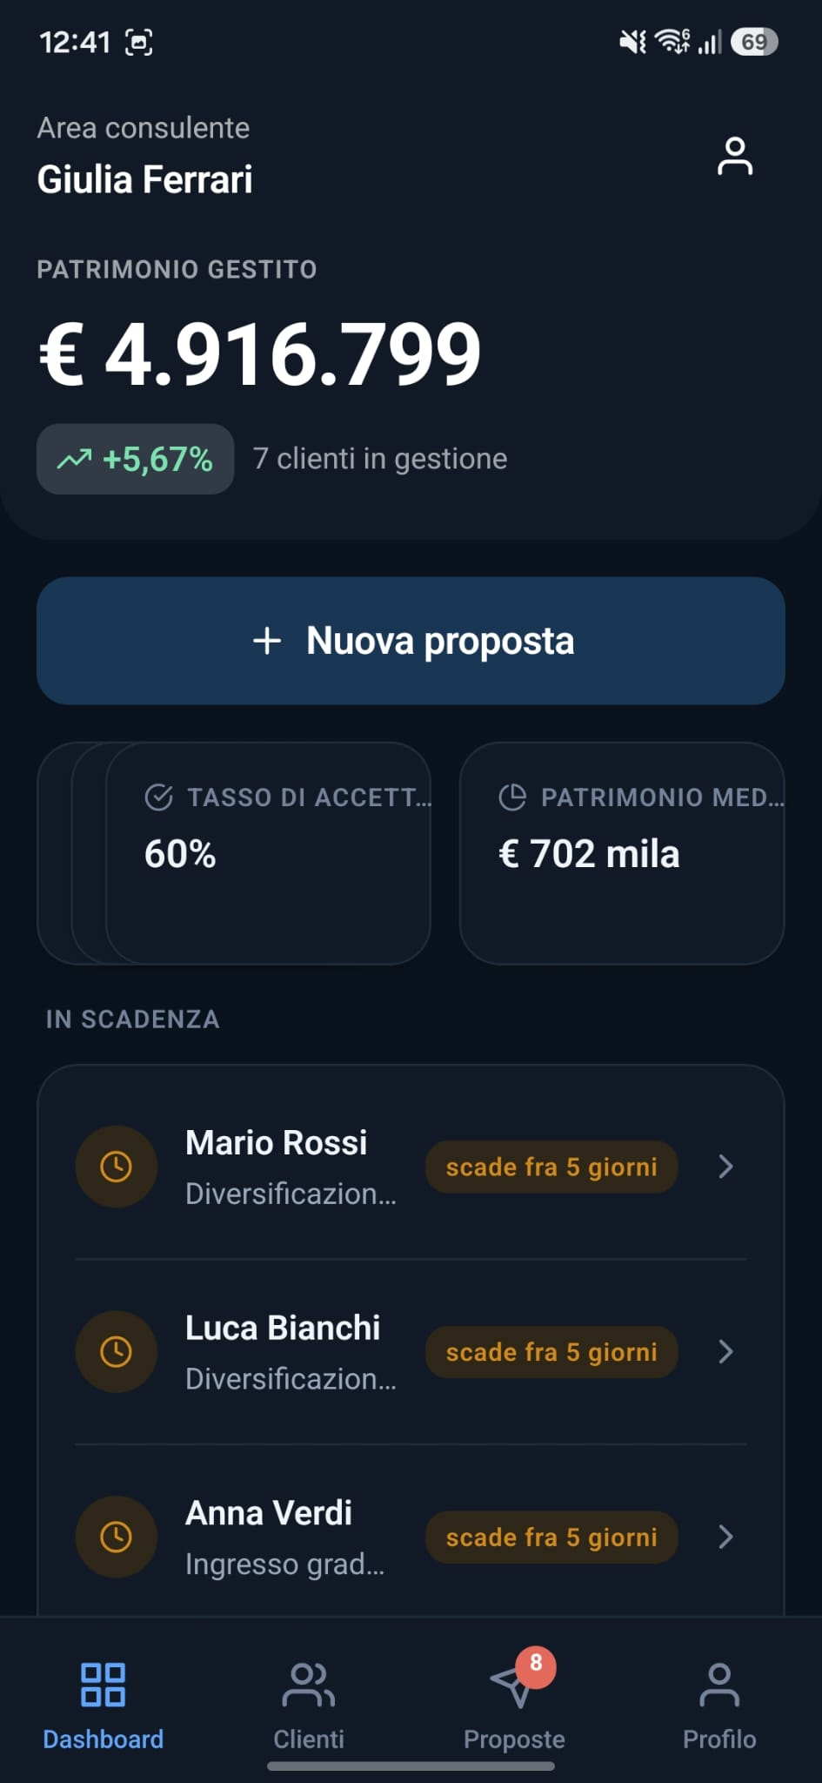
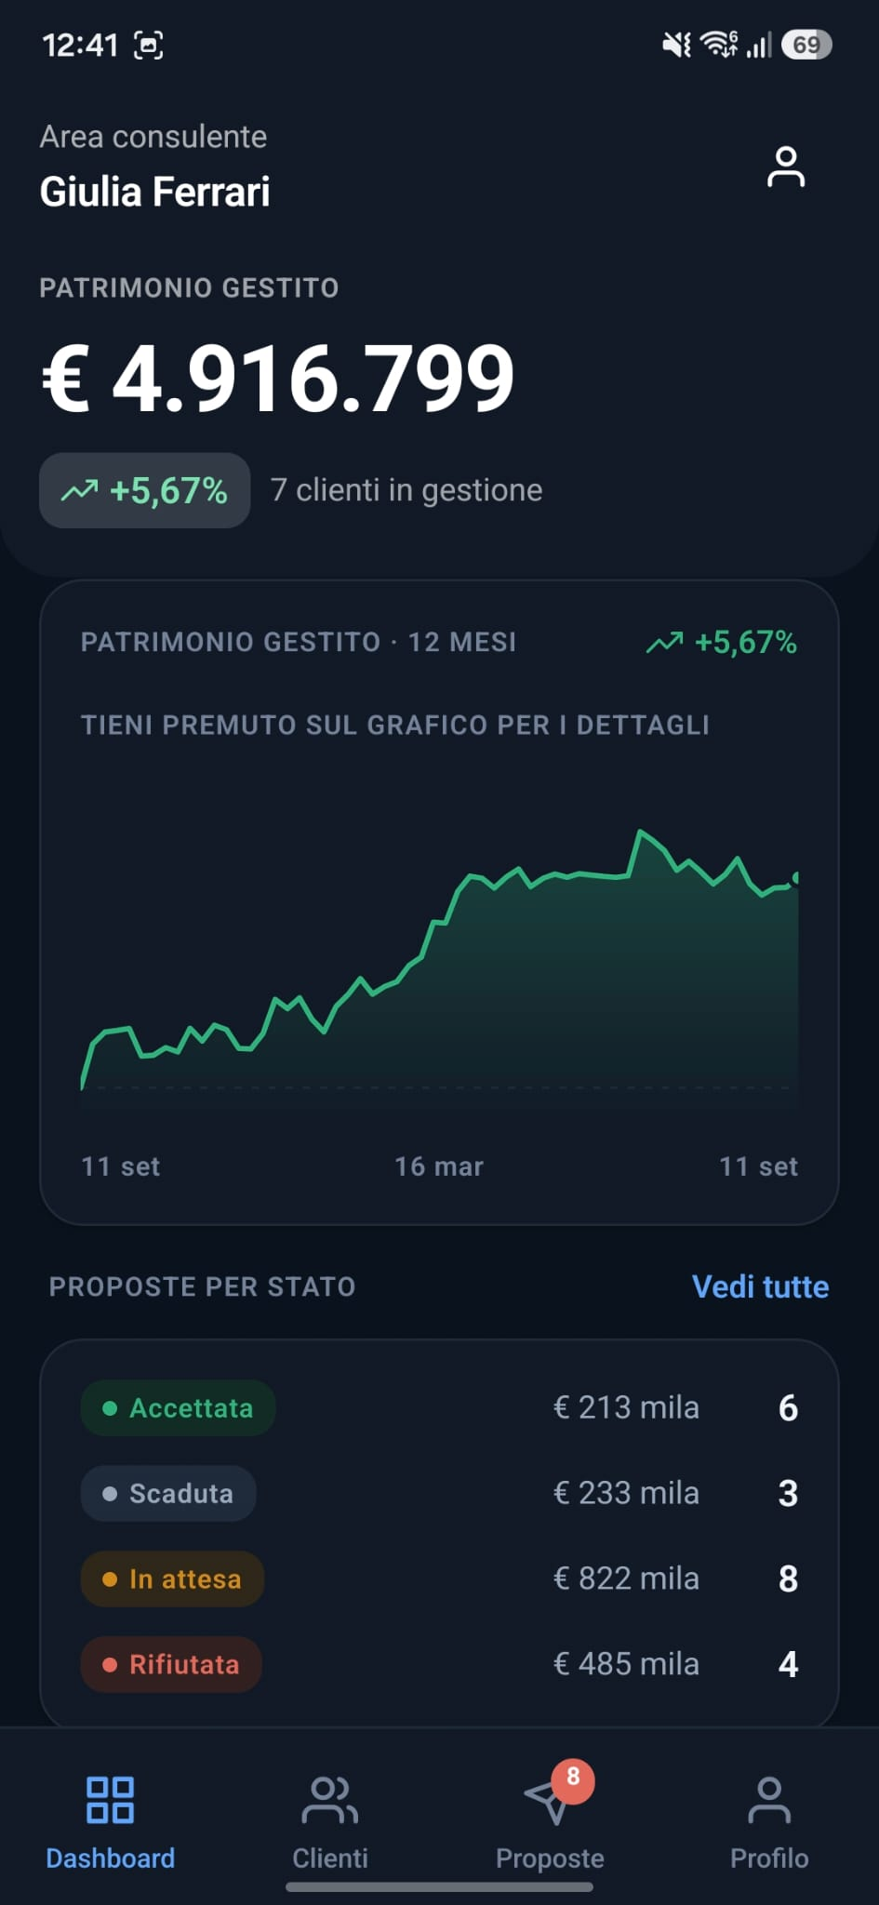
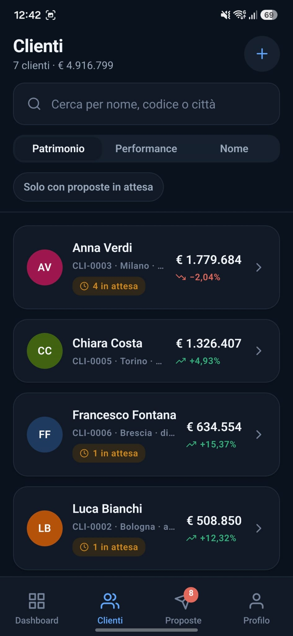

Slide 14
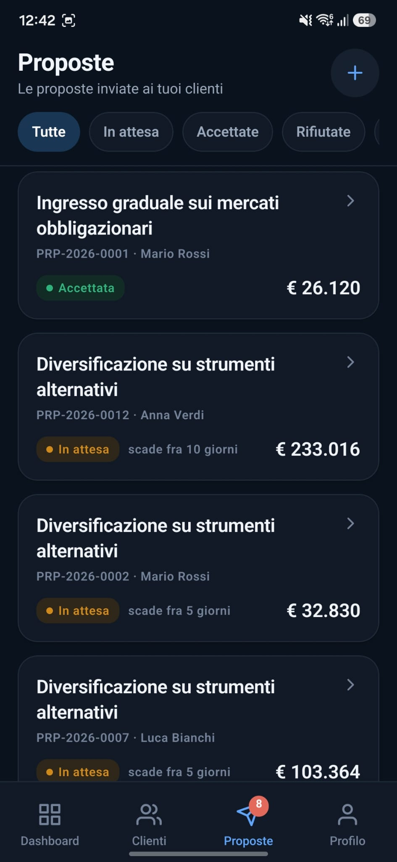

Slide 15
AREA DIREZIONE
L'andamento dell'azienda in una schermata
Gli stessi dati di sempre, ma leggibili in pochi secondi dal telefono.
PATRIMONIO COMPLESSIVO
€ 15,3 Mln
+9,0% sui 12 mesi
CLIENTI
20
4 per consulente
CONSULENTI
5
confronto sui risultati
TASSO DI ACCETTAZIONE
57%
delle proposte con risposta
PATRIMONIO AZIENDALE · 12 MESI
PER CONSULENTE
Sara M.
Giulia F.
Davide G.
Marco C.
Elena R.
8

Slide 16
Immagini reali del prototipo
AREA DIREZIONE

Slide 17
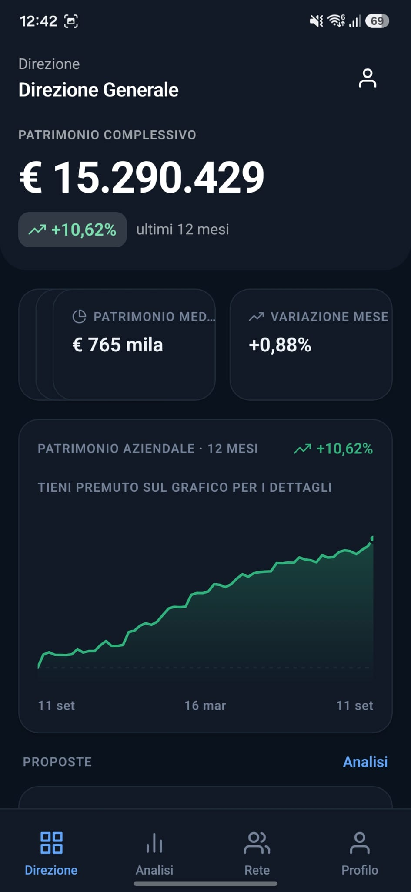
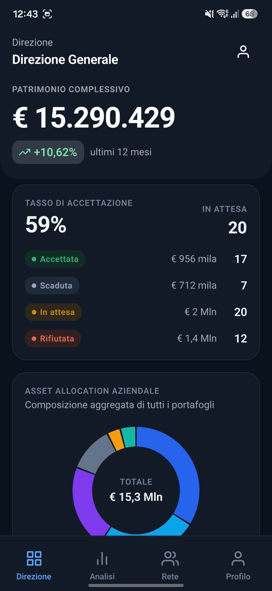
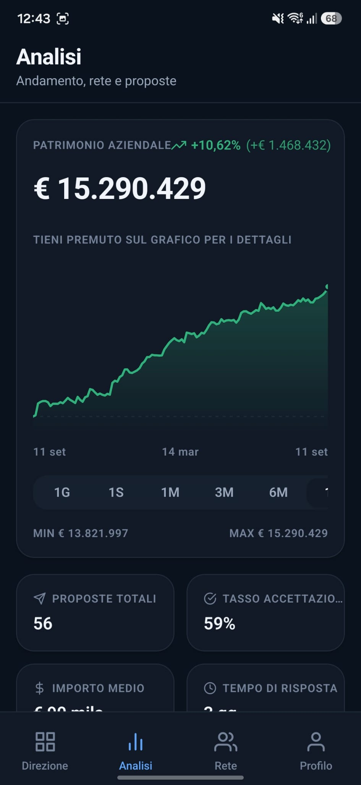

Slide 18
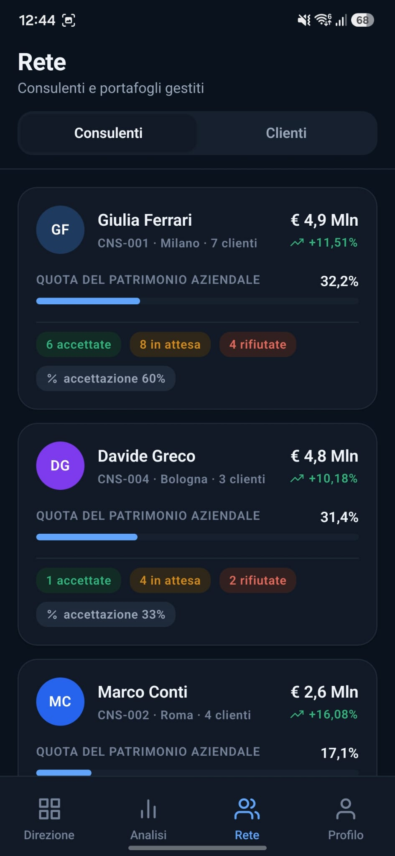
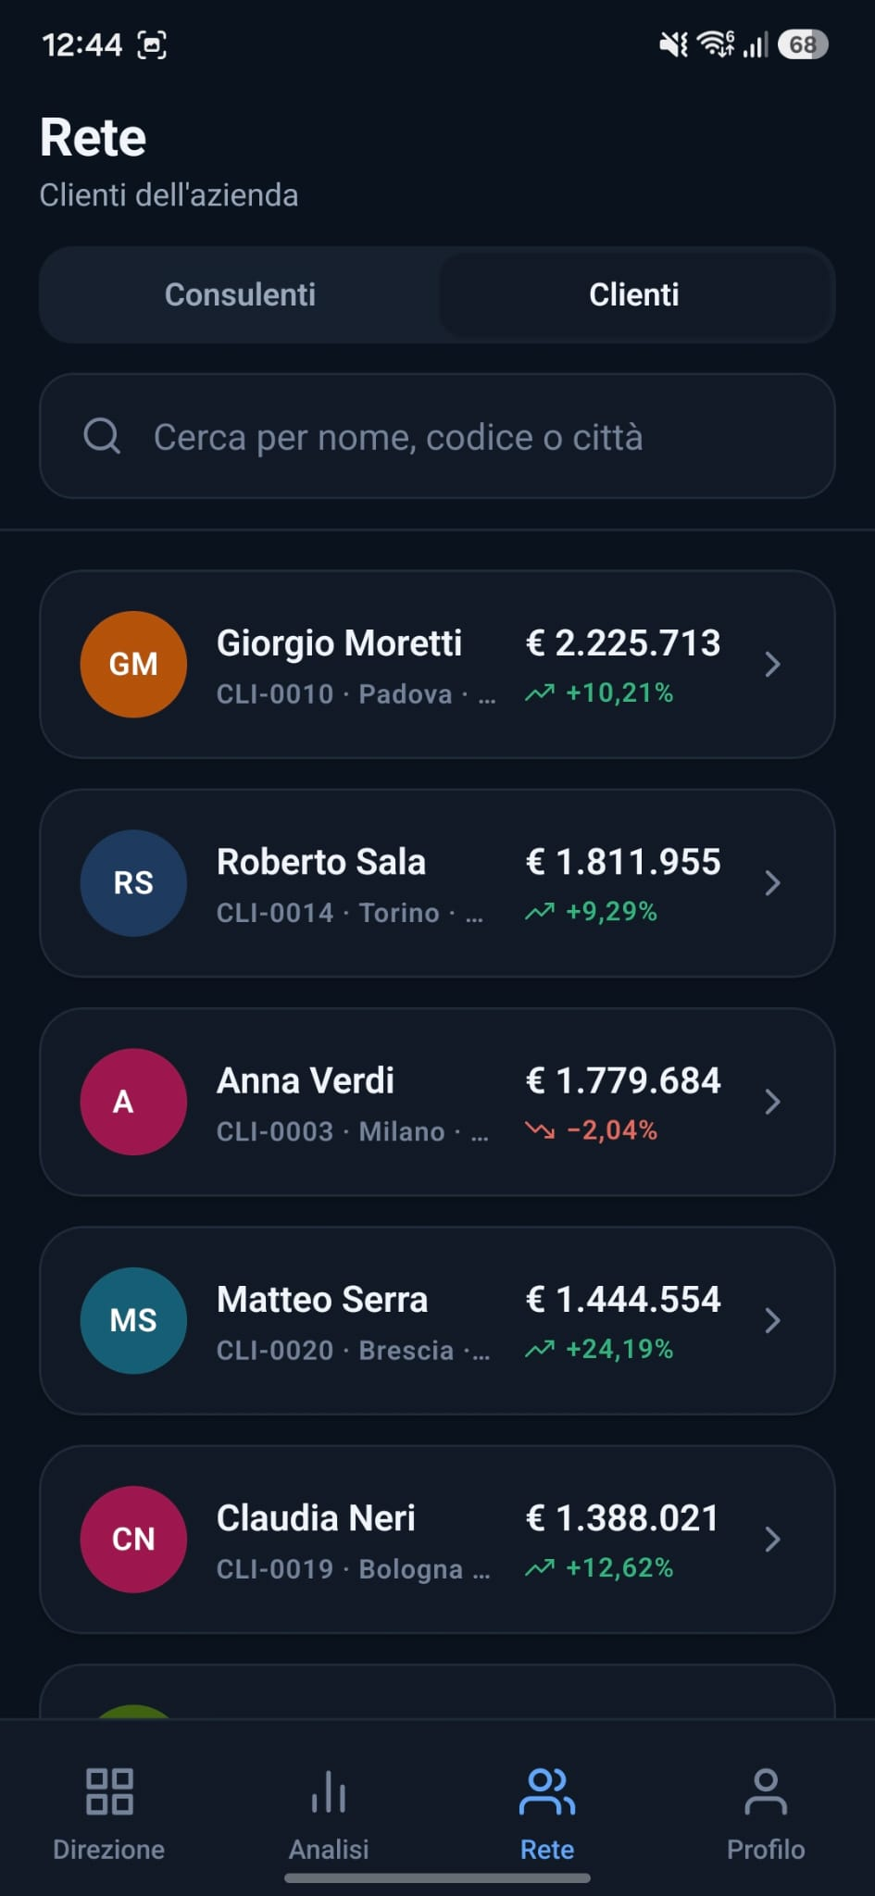
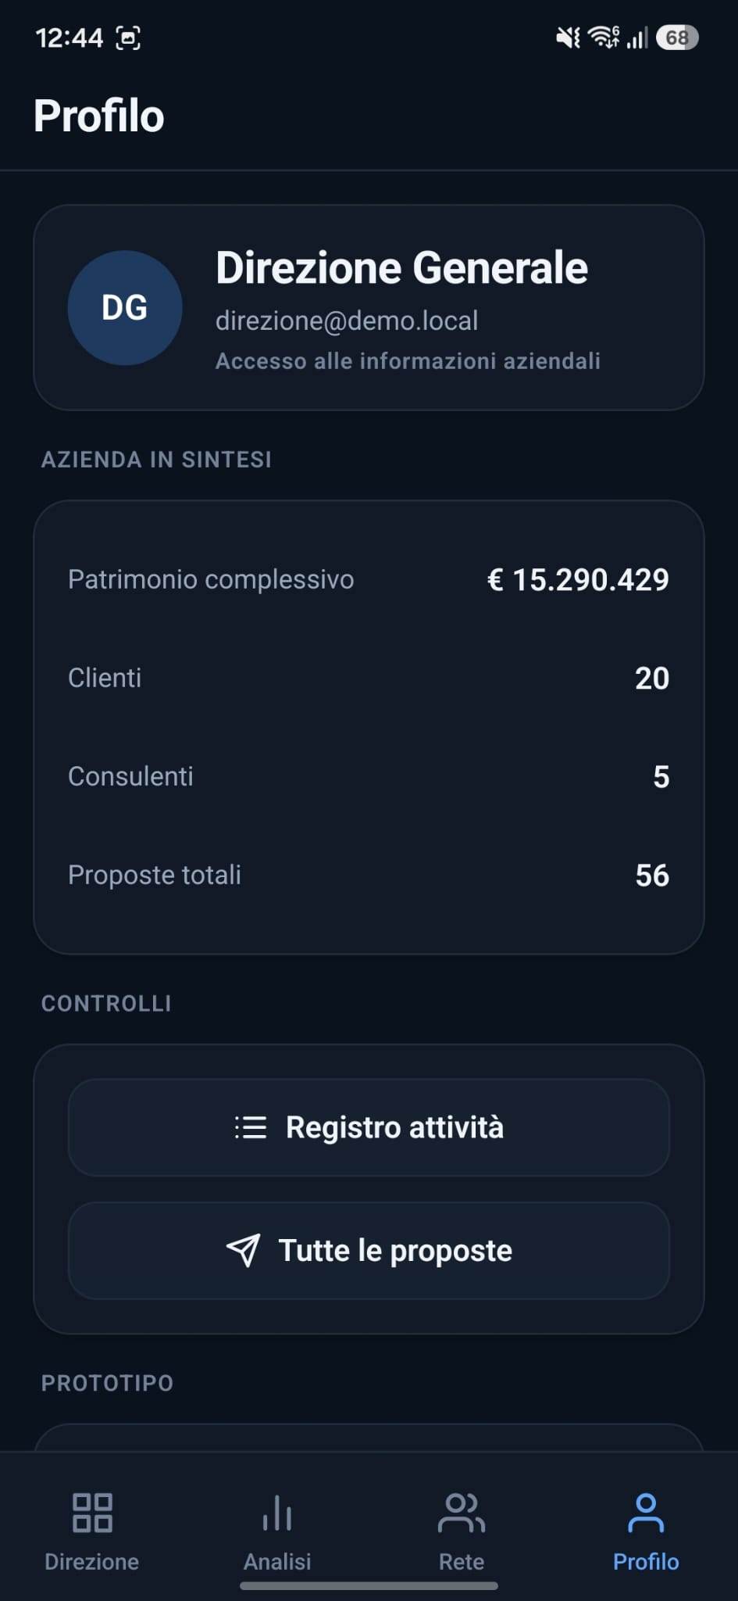

Slide 19
SICUREZZA E CONTROLLO
Ognuno vede solo ciò che gli compete
Perimetro dei dati
Il cliente accede solo alla propria posizione. Il consulente solo ai clienti assegnati. Nessuna richiesta può ampliare questo confine.
Accesso protetto
Credenziali cifrate, sessione a scadenza, uscita che revoca l'accesso dal dispositivo.
Registro delle attività
Accessi, proposte create, consultate, accettate e rifiutate: ogni azione resta tracciata con utente e data.
Dati sul telefono
Solo le chiavi di sessione, nell'area cifrata del sistema operativo. Nessun dato patrimoniale salvato in locale.
9

Slide 20
IL PASSO SUCCESSIVO
Collegare i vostri dati cambia un solo pezzo
L'app, le schermate e le regole restano identiche. Si sostituisce la sorgente.
OGGI
Prototipo
Dati simulati
Funziona in autonomia,
senza toccare i vostri sistemi.
DOMANI
Collegamento
I vostri dati reali
Si scrive un solo componente:
quello che parla con i vostri sistemi.
RISULTATO
App funzionante con dati reali
10

Slide 21
FINE
Silvestri Giulio

